Slide 1
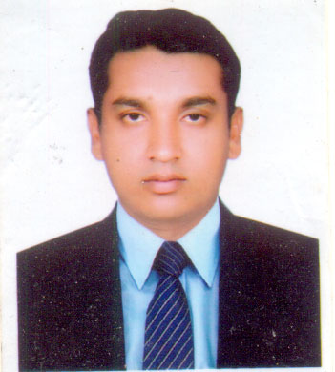
পরিচিতি
ব্রজেন রায়
সহকারী শিক্ষক
চাঁদপাই মেছেরশাহ মাধ্যমিক বিদ্যালয়।

Slide 2
শ্রেণী -৯ম
বিষয়- ব্যবসায় উদ্দ্যোগ ।
সময়- ৫০ মিনিট ।

Slide 3
আচরণিক উদ্দেশ্য-
আত্নকর্মসংস্থান কি তা বলতে পারবে।
আত্নকর্মসংস্থানের প্রয়োজন কেন তা বর্ণনা করতে পারবে।
আত্নকর্মসংস্থানের ক্ষেত্র গুলির ব্যাখ্যা দিতে পারবে।

Slide 4
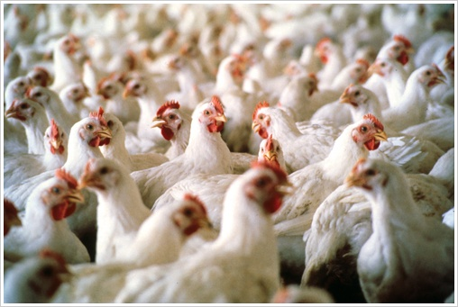
এটা কিসের ছবি

Slide 5
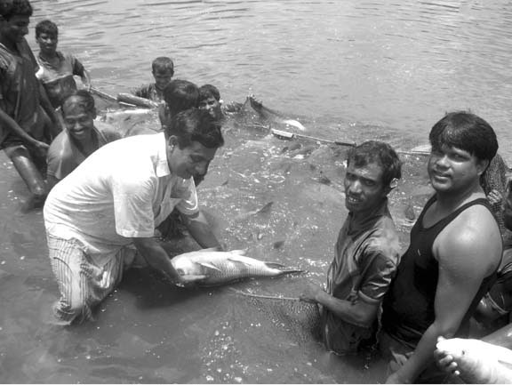
এটা কিসের ছবি।

Slide 6
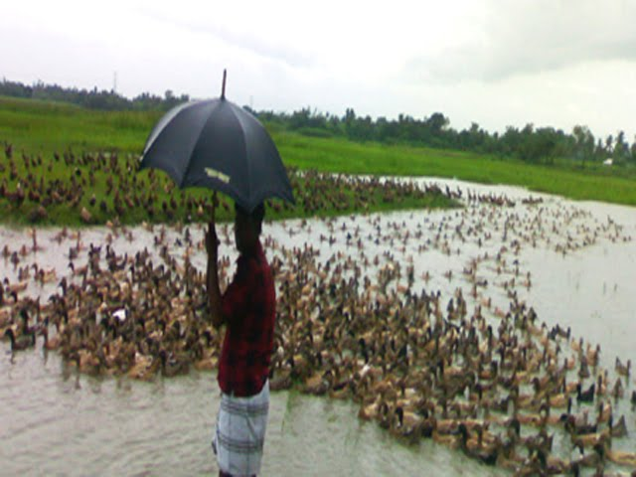
এটা কিসের ছবি।

Slide 7
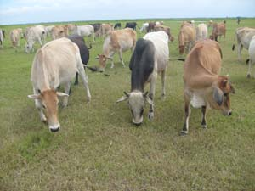
এটা কিসের ছবি।

Slide 8
ফুলের শুভেচ্ছা

Slide 9
মৌমাছির চাষ ।

Slide 10
মৌচাক থেকে মধু সংগ্রহ।

Slide 11
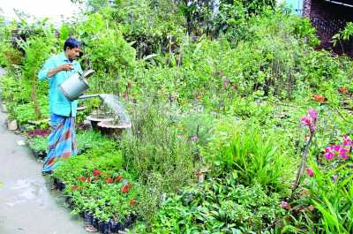
ফুলের নার্সারি।

Slide 12
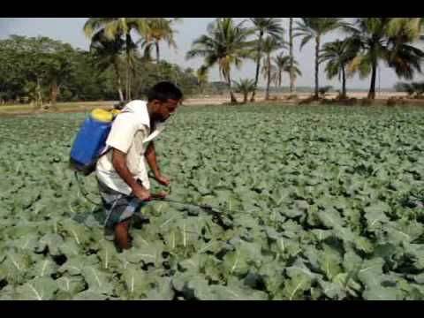
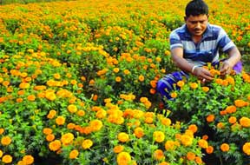
সবজি ও ফুলের চাষ।

Slide 13
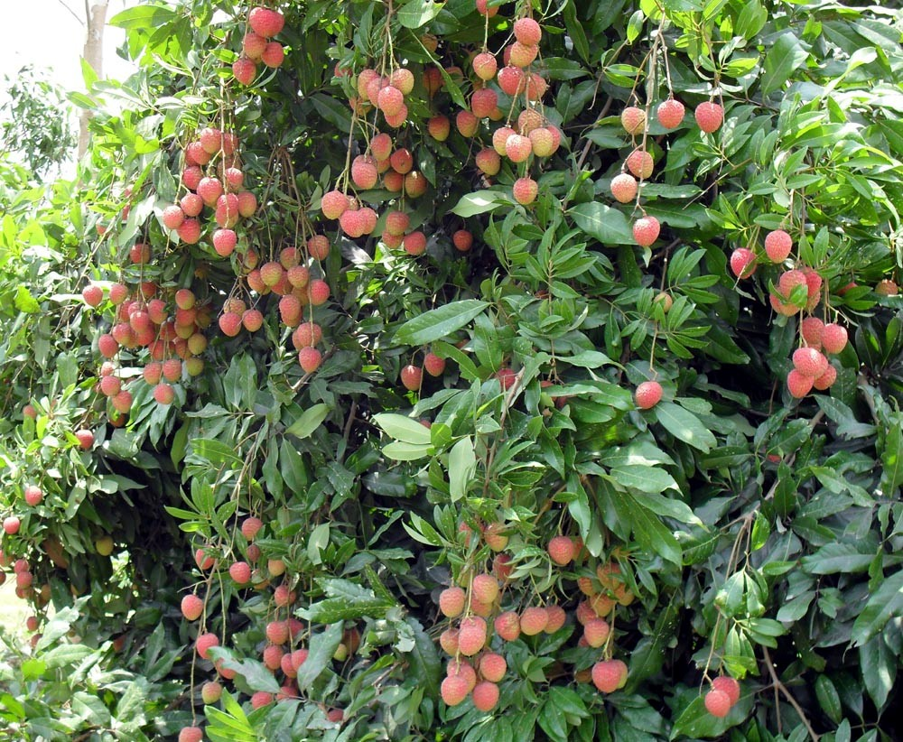
ফলের চাষ।

Slide 14
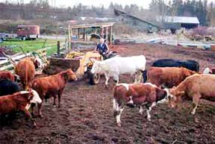
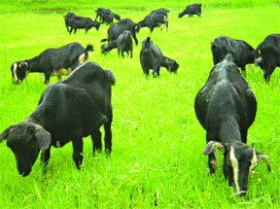
গবাদি পশু পালন।

Slide 15
একক কাজ –
যুবকদের বেকার সমস্যা সমাধানের একমাত্র উপায় কি ?
দেশও জাতির প্রাণশক্তি ও চালিকাশক্তি কারা?
বেকার যুব সমাজকে আত্নকর্মসংস্থানের প্রতি উদ্বুদ্ধ করার গুরু দায়িত্ব কোন মন্ত্রণালয়ের
উপর অর্পিত হয়েছে।

Slide 16
দলীয় কাজ-
আত্নকর্মসংস্থানের ৩টি ক্ষেত্রের ব্যাখ্যা কর।
আত্নকর্মসংস্থানের প্রতি যুব সমাজকে উৎসাহিত করার জন্য করণীয় কাজগুলি কি কি বর্ণনা কর।

Slide 17
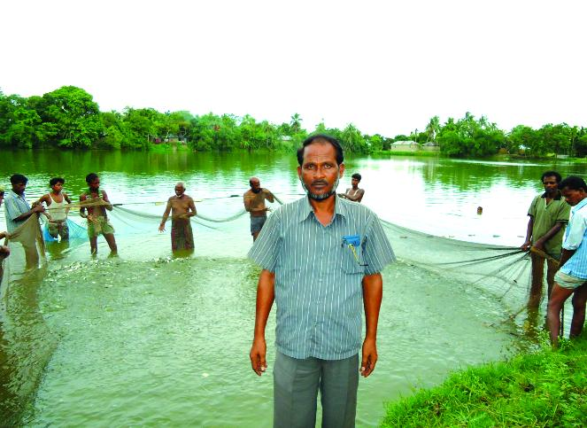
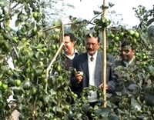
মুল্যায়ন-
আত্নকর্মসংস্থানের কয়েকটি ক্ষেত্রের নাম বল?
আত্নকর্মসংস্থানের জন্য কি প্রয়োজন?
নীচের চিত্র গুলি কিসের বল?
নীচের

Slide 18
বাড়ির কাজ-
“ আত্নকর্মসংস্থানের মাধ্যমেই জীবনে সফলতা লাভ করা যায়”উক্তিটি ব্যাখ্যা কর।

Slide 19
ধন্যবাদ

